Slide 1
Homework 3
Nicola Alì

Slide 2
Api
Ho deciso di modificare l’Homework 2 aggiungendo 2 API
Ho creato io le API mediante Altervista , ho costruito un database e mi sono costruito il file json
Utilizzando le API di youtube v3, ho visualizzando i video in fondo alla pagina dopo aver eseguito il login

Slide 3
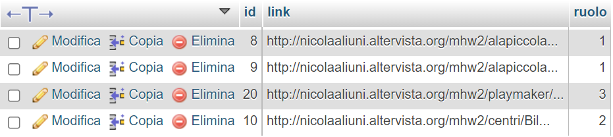
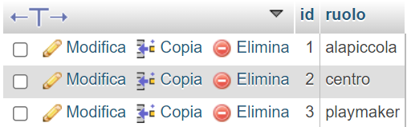
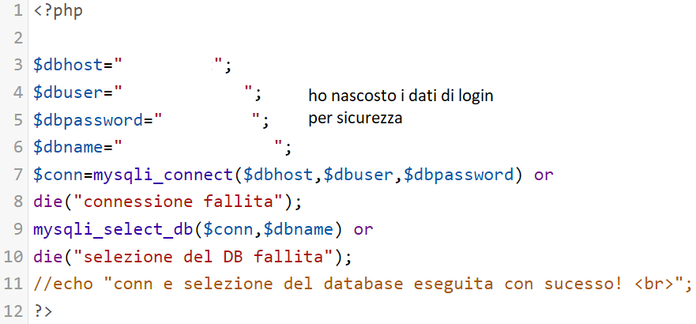
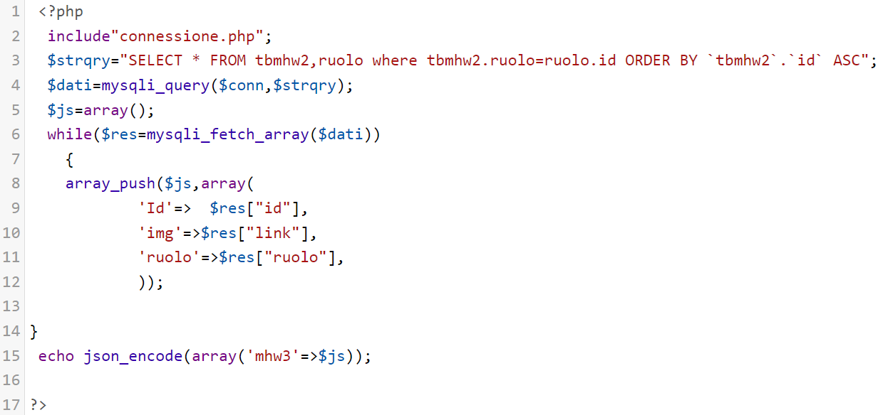
Funzionamento prima api
Mi sono creato il database mettendo i dati che mi interessano
Mi sono creato 2 file php il primo mi consente di connettermi al database per prendere i dati e il secondo mi permette di creare il file json
n
1
2 file
1 file

Slide 4
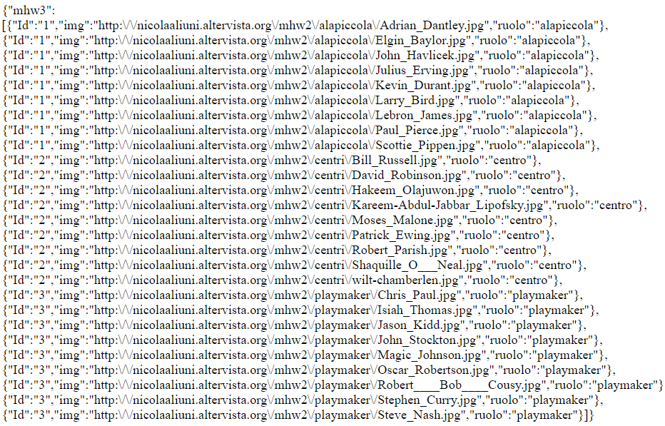
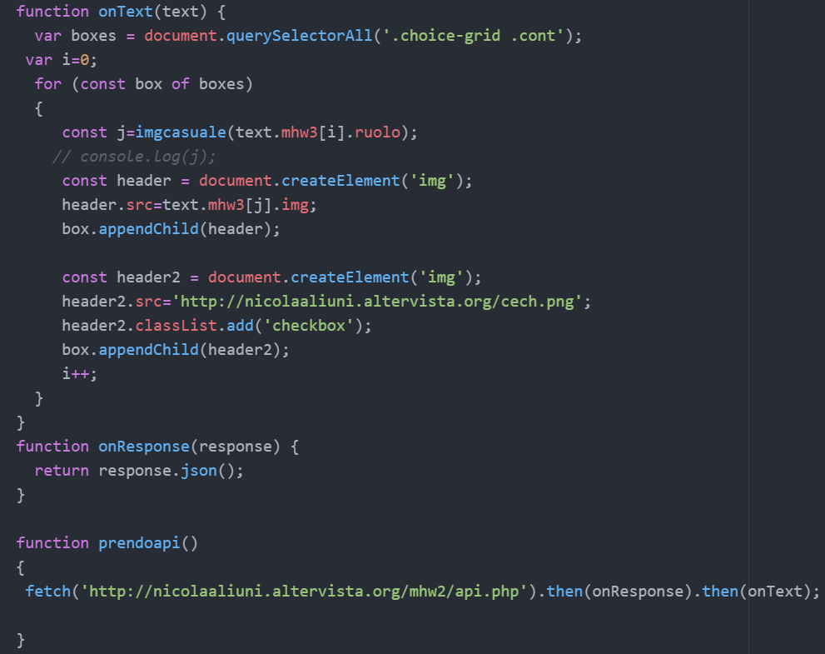
Funzionamento prima api
Risultato finale json
Lettura api e inserimento all’interno della pagina
https://nicolaaliuni.altervista.org/mhw2/api.php

Slide 5
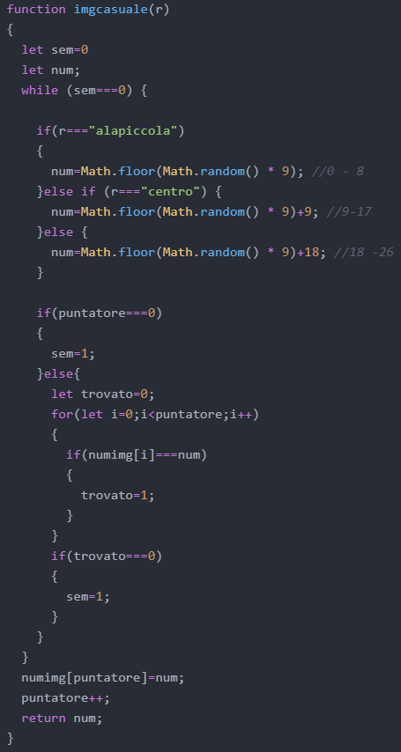
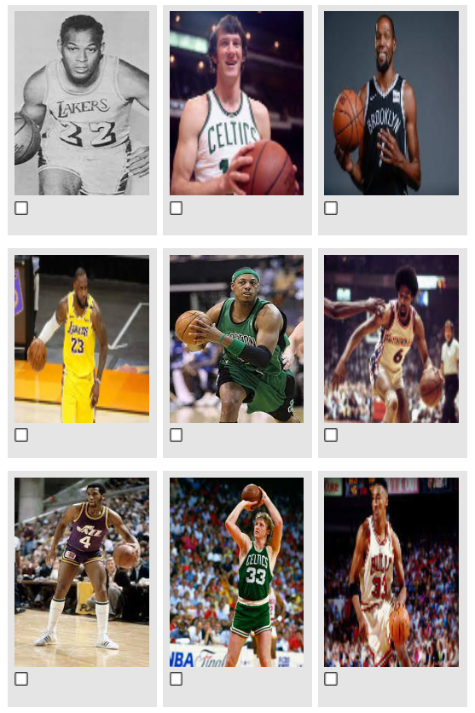
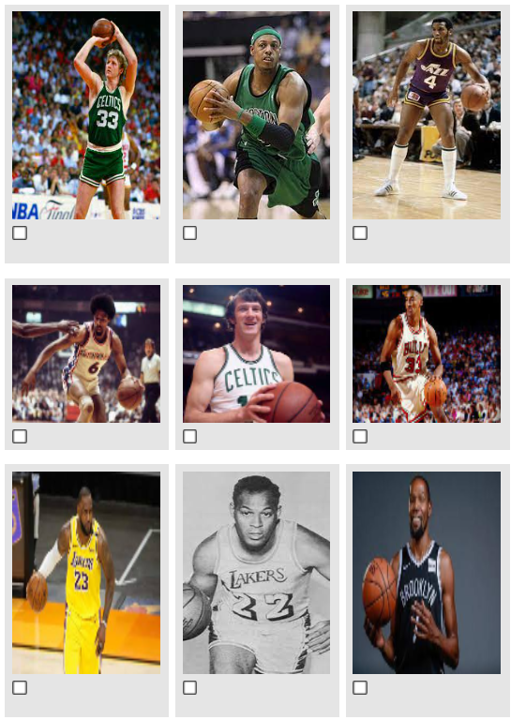
Funzionamento prima api
Problema
Algoritmo che permette la scelta casuale dell’immagine mantenendo il ruolo corretto
Appena si apre index.htm, si ha questo errore: index.html:1 Access to fetch at 'http://nicolaaliuni.altervista.org/mhw2/api.php' from origin 'http://127.0.0.1:8080' has been blocked by CORS policy: No 'Access-Control-Allow-Origin' header is present on the requested resource. If an opaque response serves your needs, set the request's mode to 'no-cors' to fetch the resource with CORS disabled.
Ogni volta che si ricarica la pag , le img vengono messe in modo diverso
Ho risolto mediante un estensione di google : Moesif CORS
In alternativa vedere il sito da questo link: https://nicolaaliuni.altervista.org/homework3/index.html

Slide 6
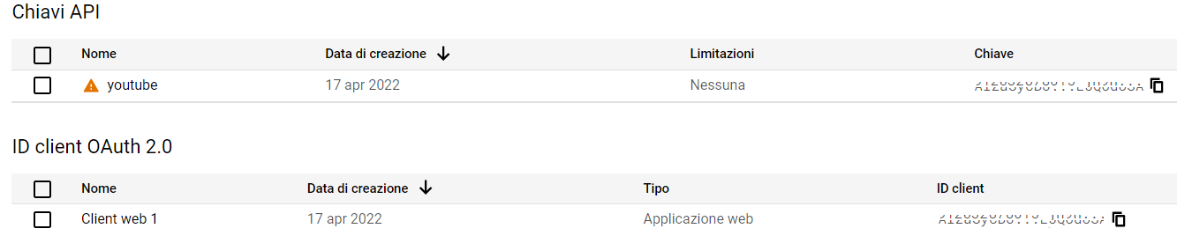
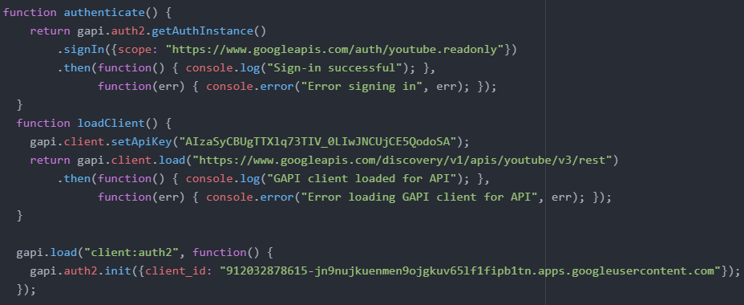


Funzionamento seconda api
Mi sono creato le api key e Id cliente
Codice per il login
Il login viene eseguito da questo bt.
Dopo il login si può chiamare la funzione per utilizzare l’API v3 mediante questo bt.

Slide 7
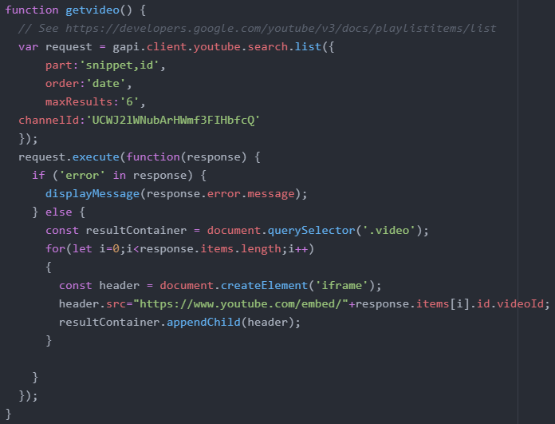

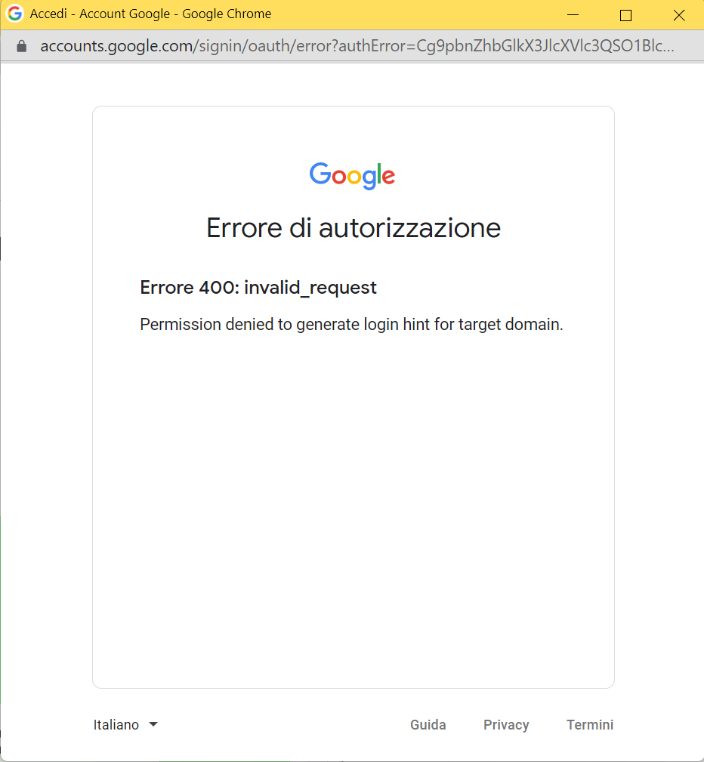
Funzionamento seconda api
Al click del bt execute chiamerà la funzione getvideo().
E in fondo alla pagina si avrà come risultato:
In localhost l’autenticazione fallisce

Slide 8
Funzionamento seconda api
Per poter testare il funzionamento delle api:
https://nicolaaliuni.altervista.org/homework3/index.html (bisogna accedere con un account google)

